Slide 1
مُخْتَرِعٌ فِلِبِّينِيّ يَبْتَكِرُ سَيَّارَةً طائِرَة
Dr. Ehab Atta

Slide 2
1- ما سِرُّ البُحَيْرَةِ الوَرْدِيَّةِ في المَكْسِيك؟
2- أهَمُّ الْـمَنَاطِقِ السِّيَاحِيَّةِ فِي الْأَرْجَنْتِين
3- مَطَارُ إسْطَنْبُولَ الْجَدِيدُ
4- طُوكيُو تحْتَفِلُ بِعِيدِ مِيلادِهَا الـ150
5- مُخْتَرِعٌ فِلِبِّينِيّ يَبْتَكِرُ سَيَّارَةً طائِرَة

Slide 3
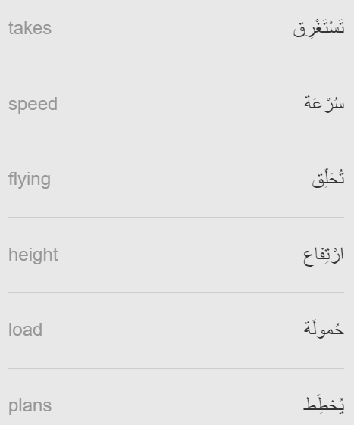
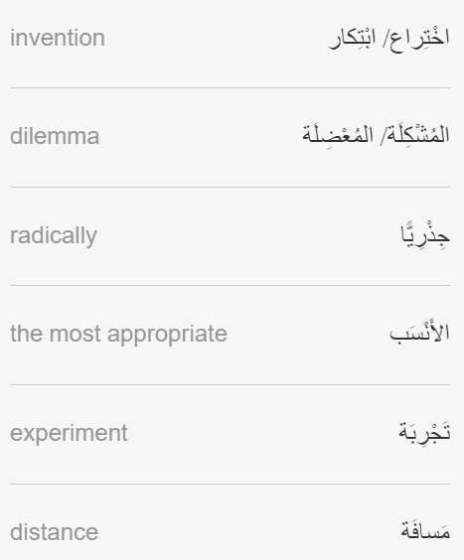

Slide 4
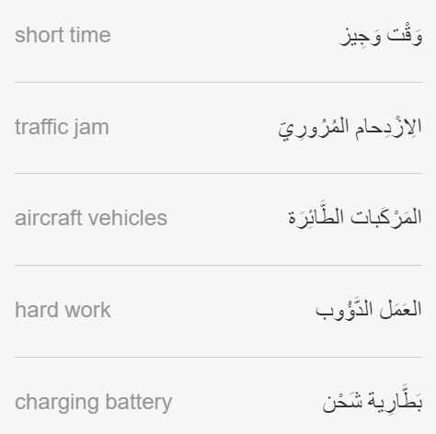

Slide 5
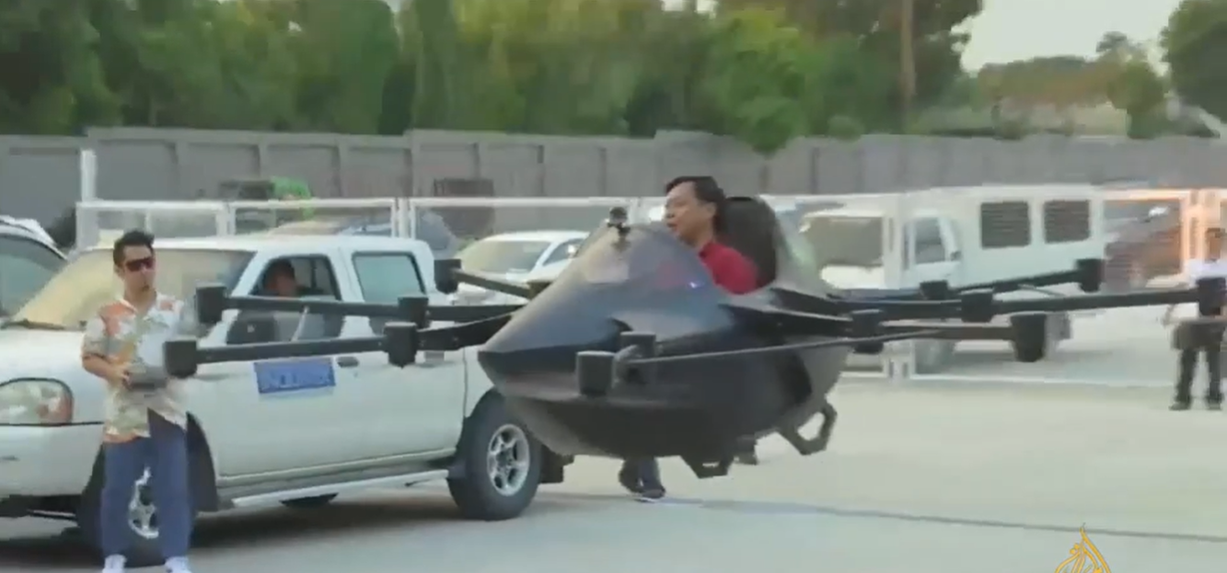
https://learning.aljazeera.net/ar/node/19868

Slide 6
في وقت وجيز سيصبح الازدحام المروري أمرا من الماضي. يوما بعد آخر تظهر اختراعات جديدة لحل هذه المشكلة جذريا، ولعل المركبات الطائرة هي الأنسب لهذه المعضلة. كيز منديولا مخترع فلبيني قرر ابتكار مركبته الطائرة الخاصة، ويجري هنا تجربته الأخيرة عليها بعد سنوات من العمل الدؤوب.
"ستكون المركبة خيارا جيدا للرحلات القصيرة والمتوسطة. المسافة التي تقطع في ساعة بالسيارة تستغرق خمس دقائق في هذه المركبة".

Slide 7
تشبه المركبة طائرة الدرون الصغيرة في شكلها، وتتكون من إطار معدني مصنوع من ألياف الكربون، وتتحرك بسرعة 60 كيلومترا في الساعة. تعمل الطائرة بواسطة بطارية شحن وتحلق على ارتفاع ستة أمتار، ورغم حجمها الصغير الذي يسع لراكب واحد فبإمكانها أن تخزن حمولة تصل إلى مئة كيلوغرام. يخطط المخترع للتعاقد مع إحدى الشركات بهدف إجراء مزيد من التطوير عليها وإنتاج أعداد أكبر منها.

Slide 8


